Slide 1

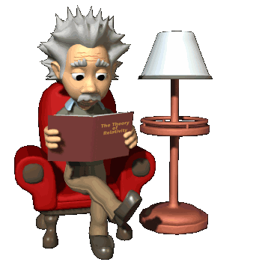
FÍSICA I
Unidad 8
“Cantidad de Movimiento, Impulso y Choques”
Prof. Patricia Garrido con colaboración del Dr. Raúl Pérez

Slide 2
0) Introducción
1) Cantidad de Movimiento
2) Teorema del Impulso y la Cantidad de Movimiento
- Comparación de la cantidad de movimiento y la energía cinética
3) Fuerzas internas y externas a un sistema de Partículas
4) Teorema de la Conservación de la Cantidad de Movimiento
5) Colisión-Choques
5.1) Choque inelástico
- Aplicación: Péndulo Balístico
5.2) Choque Elástico
6) Replanteo del Principio de conservación del Momento Lineal usando el Centro de
Masa (CM) de un sistema

Slide 3
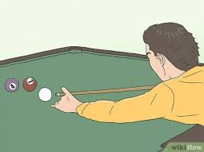
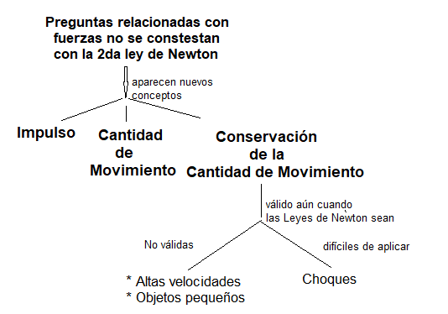
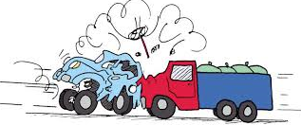
0) Introducción

Slide 4
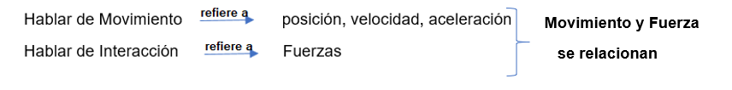
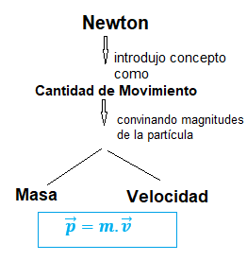
1) Cantidad de Movimiento
Un cuerpo en movimiento tiene la capacidad de ejercer una fuerza sobre otro que se encuentre en su camino. La magnitud que permite medir esa capacidad es el Momento Lineal

Slide 5
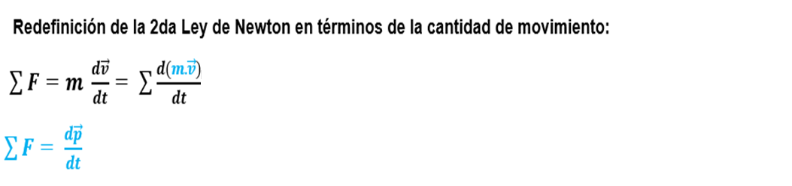

Unidades de la Cantidad de Movimiento
La fuerza neta que actúa sobre una partícula es igual a la rapidez de cambio de la cantidad de movimiento de la partícula

Slide 6
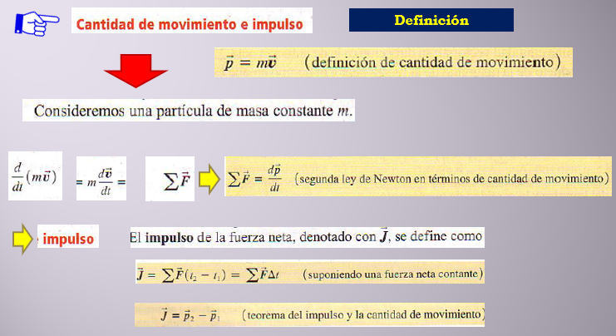
2) Teorema del Impulso y la Cantidad de Movimiento
El cambio de la cantidad de movimiento de una partícula durante un intervalo de tiempo es igual al impulso de la fuerza neta que actúa sobre la partícula durante ese intervalo

Slide 7

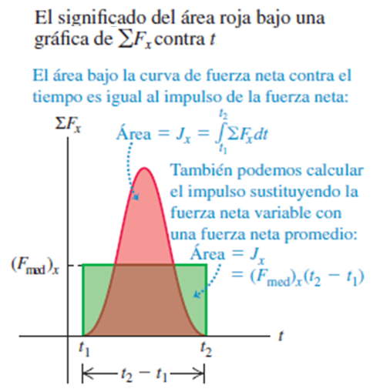
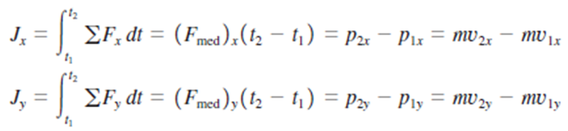
Recordando en Análisis Matemático I el Teorema del Valor Medio para Integrales, podemos definir una ${\vec{F}}_{med}$

Slide 8

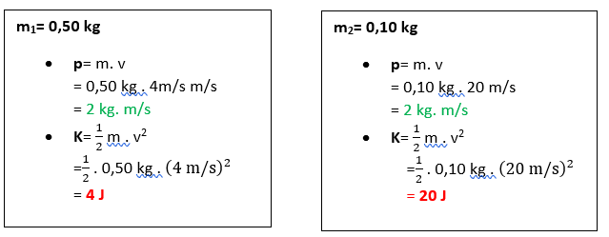
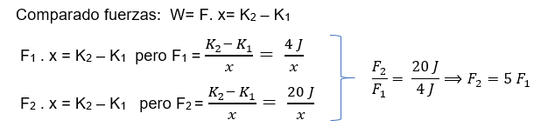
Comparación de la cantidad de movimiento y la energía cinética:
Supongamos que podemos elegir entre atrapar una pelota de 0,50 kg que se mueva a 4 m/s o un de 0,10 kg que se mueva a 20 m/s. ¿Cuál es más fácil de atrapar?
La mano será empujada 5 veces más hacia atrás por la bola pequeña y rápida!

Slide 9
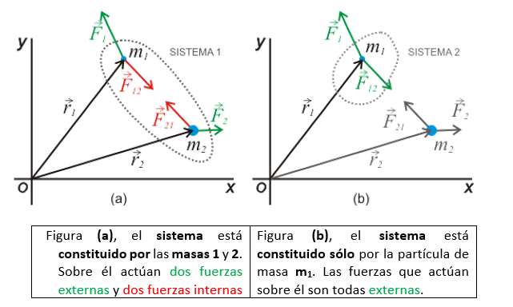
3) Fuerzas internas y externas a un sistema de Partículas
Cuando se trabaja con un sistema de partículas, lo primero que hay que determinar es:
Qué partículas constituyen el sistema
Si las fuerzas que actúan sobre él son internas o externas
Que una fuerza sea interna o externa depende de cómo se defina el sistema objeto de estudio. Cualquier fuerza puede ser interna o externa.

Slide 10
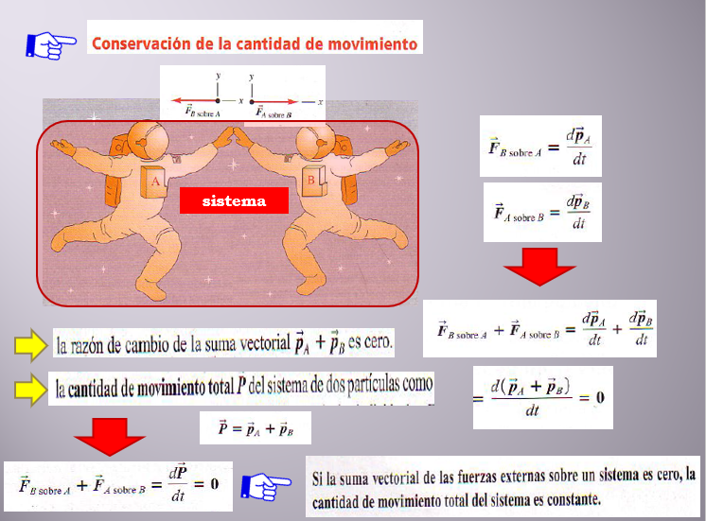
4) Teorema de la Conservación de la Cantidad de Movimiento
El principio puede generalizarse para un número cualquiera de partículas; y…es más general que el principio de conservación de la energía mecánica, ya que se dá aún cuando las Fuerzas no sean conservativas

Slide 11
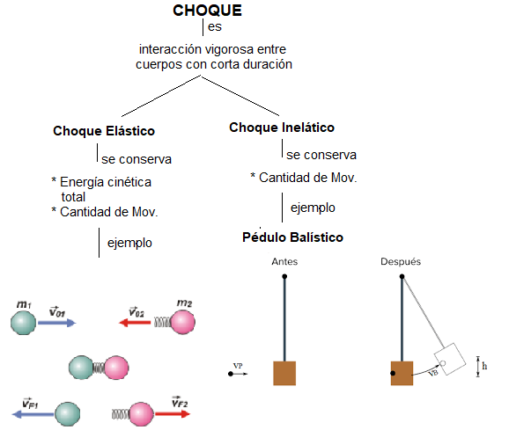
5) Colisión-Choques

Slide 12
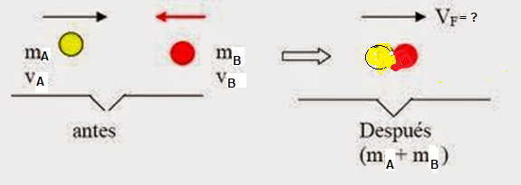

5.1) Choque inelástico
Se conserva la cantidad de movimiento antes y después del choque
p₀ ₌ p

Slide 13
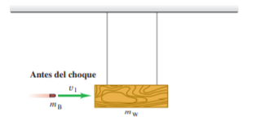
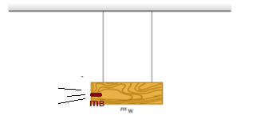
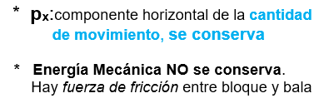

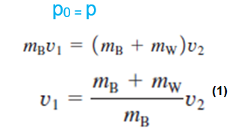
- Péndulo Balístico: determinación de la velocidad de un proyectil
Péndulo constituido por bloque grande de madera de masa M, suspendido de dos hilos verticales
Etapa 1: Sistema bloque-Bala: Proyectil se dispara horizontalmente, choca e incrusta en el bloque

Slide 14
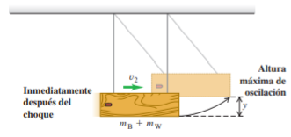

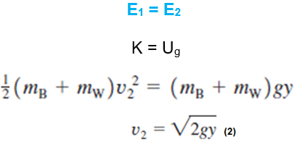
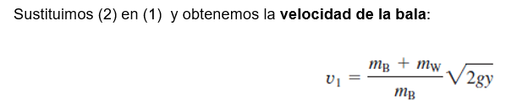
Etapa 2: Después del choque K= U_{g}

Slide 15
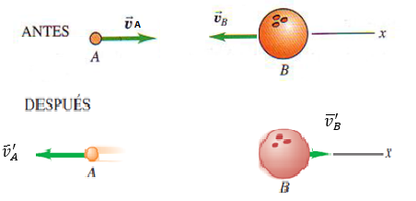
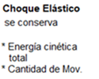



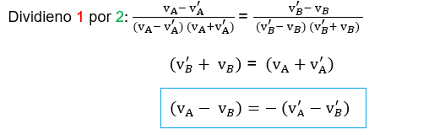
5.2) Choque Elástico

Slide 16
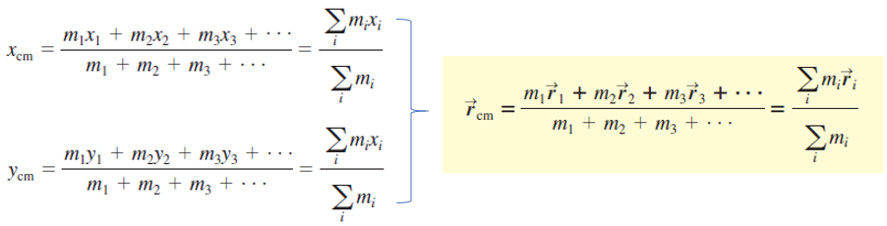
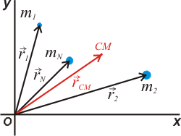
6) Replanteo del Principio de conservación del Momento Lineal usando el Centro de Masa (CM) de un sistema.
6.1) Centro de Masa
Masa de un punto donde se considera concentrada toda la masa de un objeto o sistema (aún gaseoso). Posición media ponderada por la masa de las partículas
Coordenadas del CM ($x_{cm}; y_{cm})$ de un sistema de partículas y vector posición del CM, expresado en función de los vectores posición ${\vec{r}}_{1}, {\vec{r}}_{2}….{\vec{r}}_{n}$

Slide 17
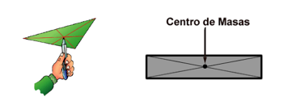
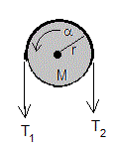
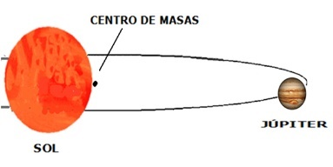
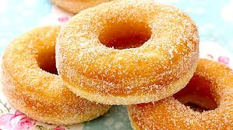

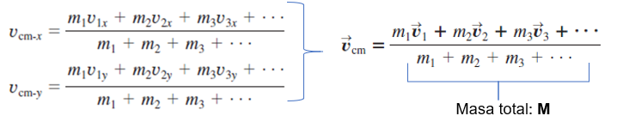
Ejemplos:
6.2) Movimiento del CM

Slide 18

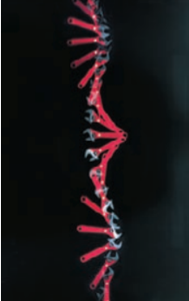

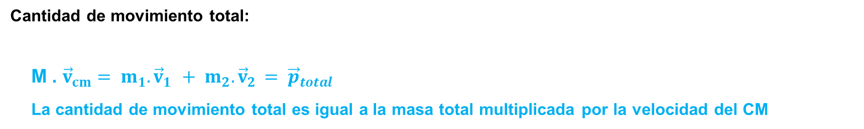
Cantidad de movimiento total:
M . ${\vec{v}}_{cm}= m_{1}. {\vec{v}}_{1 }+ m_{2}. {\vec{v}}_{2 }= {\vec{p}}_{total}$
La cantidad de movimiento total es igual a la masa total multiplicada por la velocidad del CM
Si p se conserva la $v_{cm}$ será constante, por lo tanto es un MRU para el CM, e independiente del movimiento de las demás partículas

Slide 19

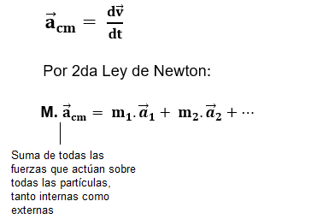
6.3) Movimiento de un sistema de partículas. Utilidad Física del CM
- Fuerzas Externas y Movimiento del CM

Slide 20


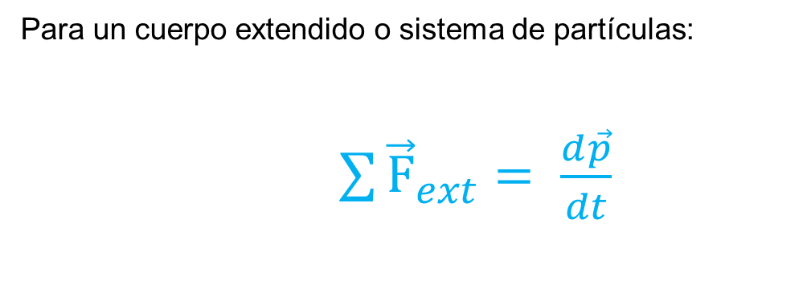
Sin este resultado no podría representarse un cuerpo extendido como una partícula puntual al aplicar las leyes de Newton
Para un cuerpo extendido o sistema de partículas:
$\sum{{\vec{F}}_{ext}}= \frac{d\vec{p}}{dt}$

Slide 22

Continuamos en la
próxima unidad……

